Slide 1
Индивидуальный проект"Система управления вакансиями"
Злобина Дарья Сергеевна, ИТ-7, 8 вариант

Slide 2
Постановка задачи
Создать структуру для записи информации о вакансиях, включающую: должность, необходимый стаж, пол, образование, минимальный и максимальный возраст, знание языков, минимальный оклад, наличие соцпакета и испытательный срок. Программа должна предоставлять возможность добавлять, удалять и изменять записи о вакансиях.
Сгенерировать программой три отчёта с помощью сортировки Хоара:
Отчёт 1: Полный список вакансий, отсортированный по образованию и должности.
Отчёт 2: Вакансии с испытательным сроком не менее 2 месяцев, отсортированные по сроку, стажу и возрасту.
Отчёт 3: Вакансии в заданном диапазоне окладов, отсортированные по наличию соцпакета и испытательному сроку.

Slide 3
Алгоритм решения: общая программа
main.py
Главное меню
Показать список
Добавить
Изменить
Удалить
Сформировать отчёты (1-3)
Сохранить базу
Выход
Операции с вакансиями
Иниализация программы
Загрузка данных из файла
Проверка ошибок
Отчеты (3 типа)
Работа с файлами

Slide 4
Алгоритм сортировки Хоара
def quick_sort(arr, key_func)
нет
Arr.length <= 1
да
return arr
Выбор опорного элемента:
pivot = arr[arr.length // 2]
pvot_key = key_func(pivot)
Элементы < pivot
Элементы = pivot
Элементы > pivot
Quick_sort(left, key-func)
Quick_sort(right, key-func)​
return left + right + middle

Slide 5
Процесс формирования отчета (на примере отчета №2)
Запрос на формирование отчёта
Фильтрация вакансий
probation_period >= 2 мес
Применение функции ключа
Key_report2(v):
Return (-probation_period, experience, max_age)
Quick_sort(filtered, key_report2)
Вывод отсортированных данных

Slide 6
Функции-ключи для всех отчётов
Функции-ключи для сортировки
Отчет 1
Key1(v):(образование, должность)
Отчет 2
Key2(v):
(-испыт. срок, -стаж, макс. возраст)
Отчет 3
Key3(v):
(соцпакет, -испыт. срок)
Сортировка по возрастанию
Сортировка по убыванию, убыванию, возрастанию
Сортировка по возрастанию, убыванию

Slide 7
Полный цикл обработки данных
Начало работы
Загрузка данных из txt файла
Главное меню
Операции с данными
3 отчета
Сохранение изменений в файле
выход

Slide 8
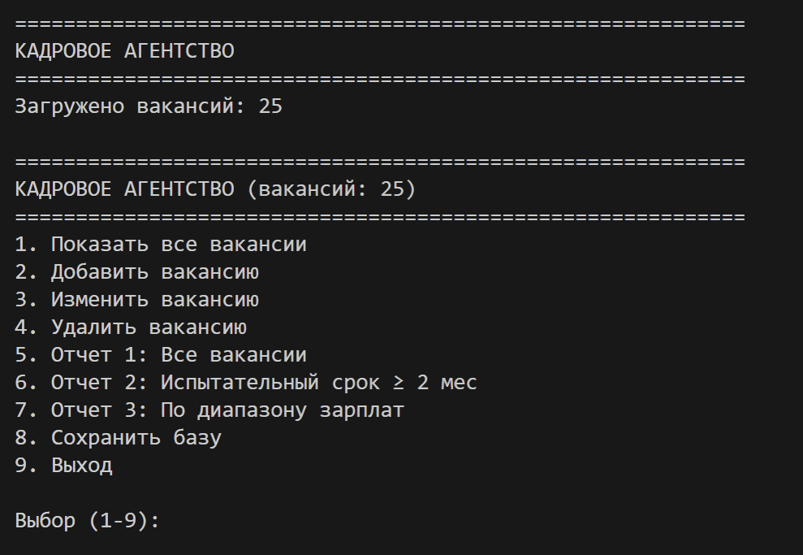
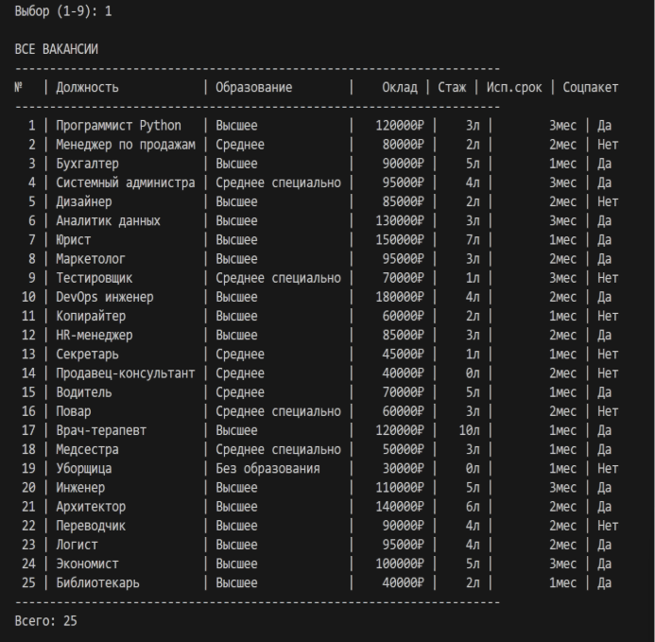
Тестирование программы: меню и загрузка всех вакансий

Slide 9
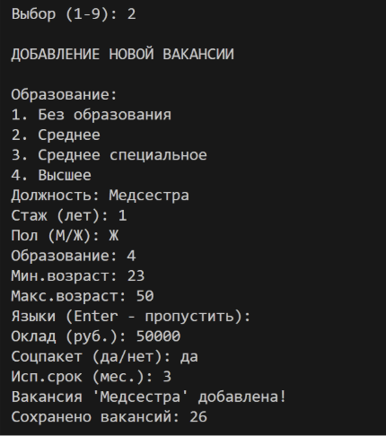
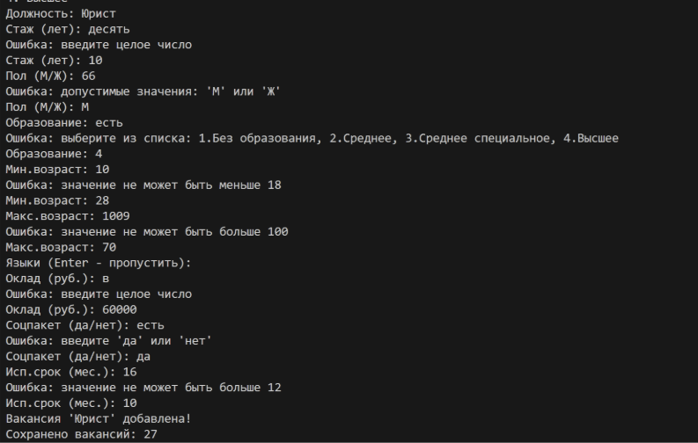
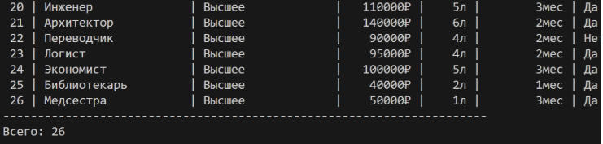
Тестирование программы: добавление

Slide 10
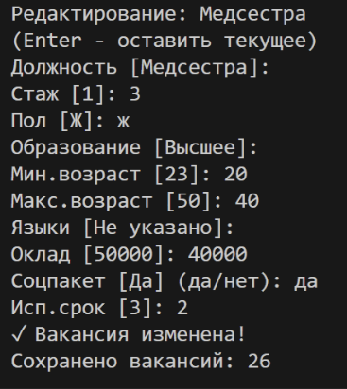
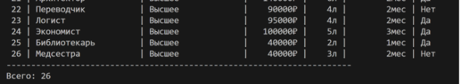
Тестирование программы: редактирование

Slide 11
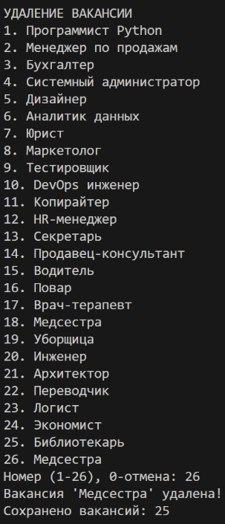
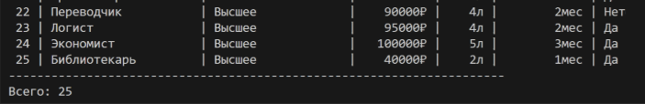
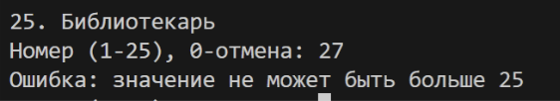
Тестирование программы: удаление

Slide 12
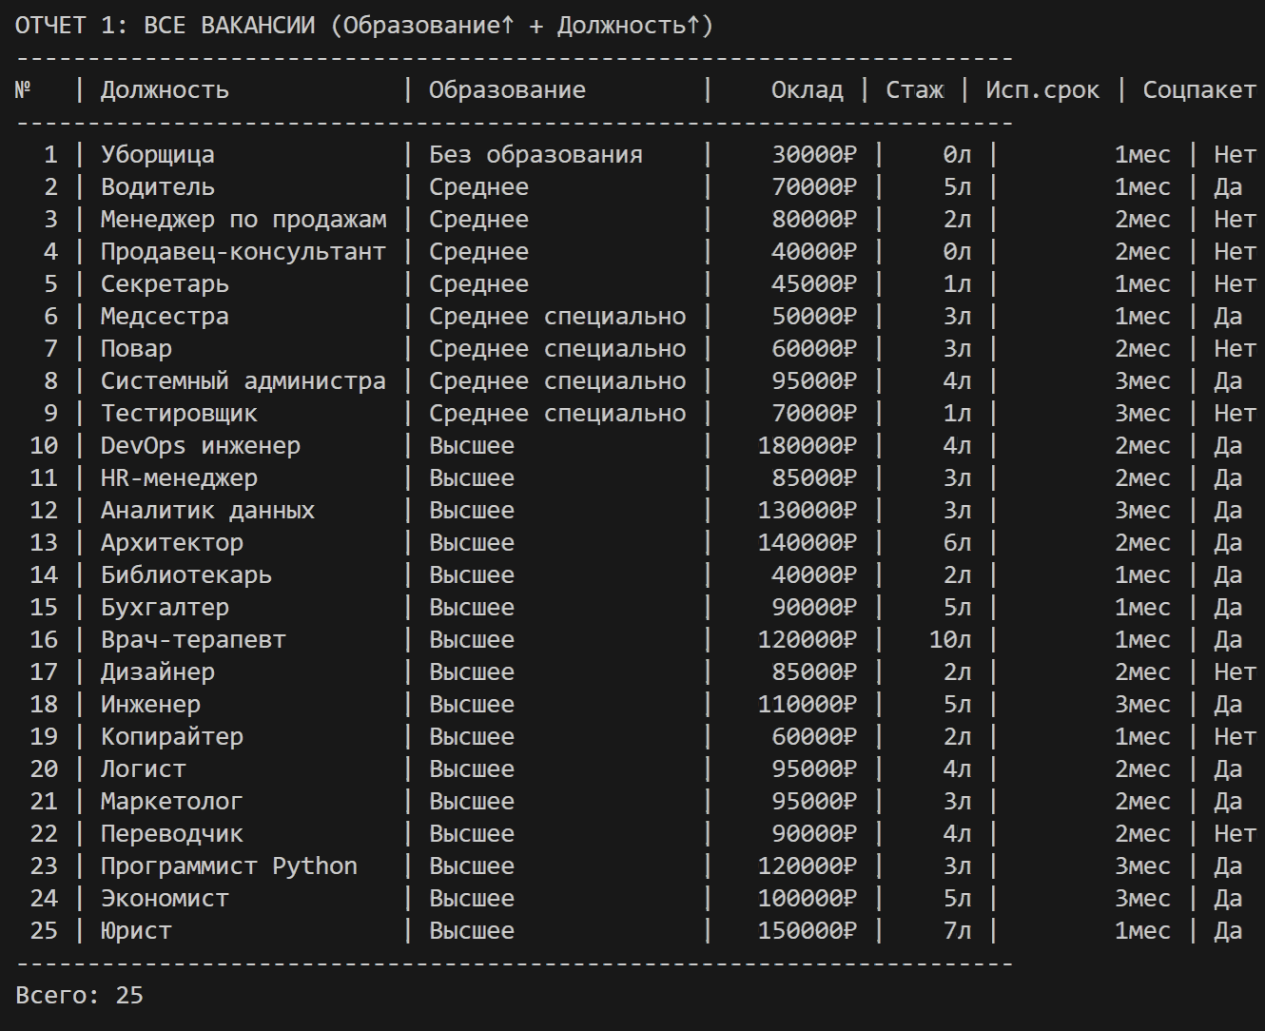
1 отчет: сортировка образования (по возрастанию) и должности (по возрастанию).

Slide 13
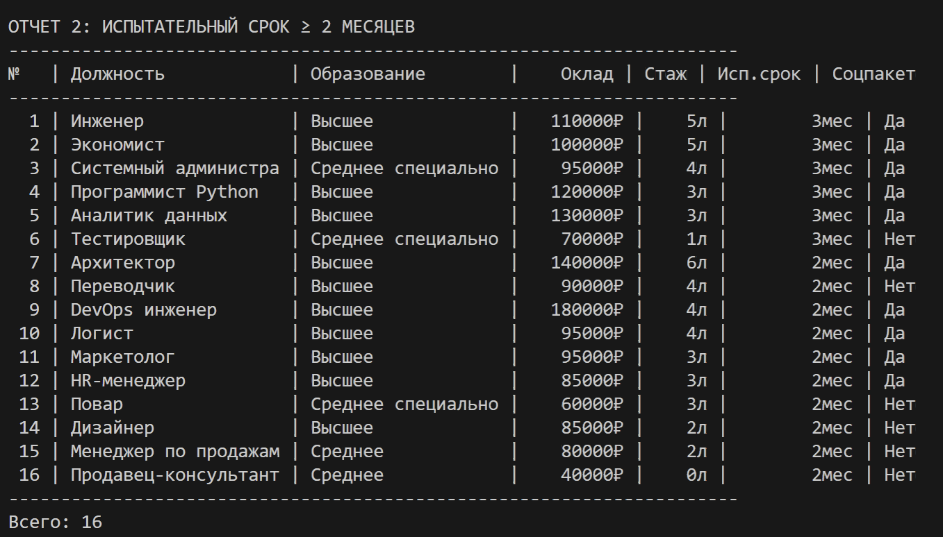
2 отчет: список всех вакансий с испытательным сроком не менее 2 месяцев, отсортированный по следующему ключу: испытательный срок (по убыванию) + необходимый стаж работы (по убыванию) + максимальный возраст (по возрастанию).

Slide 14
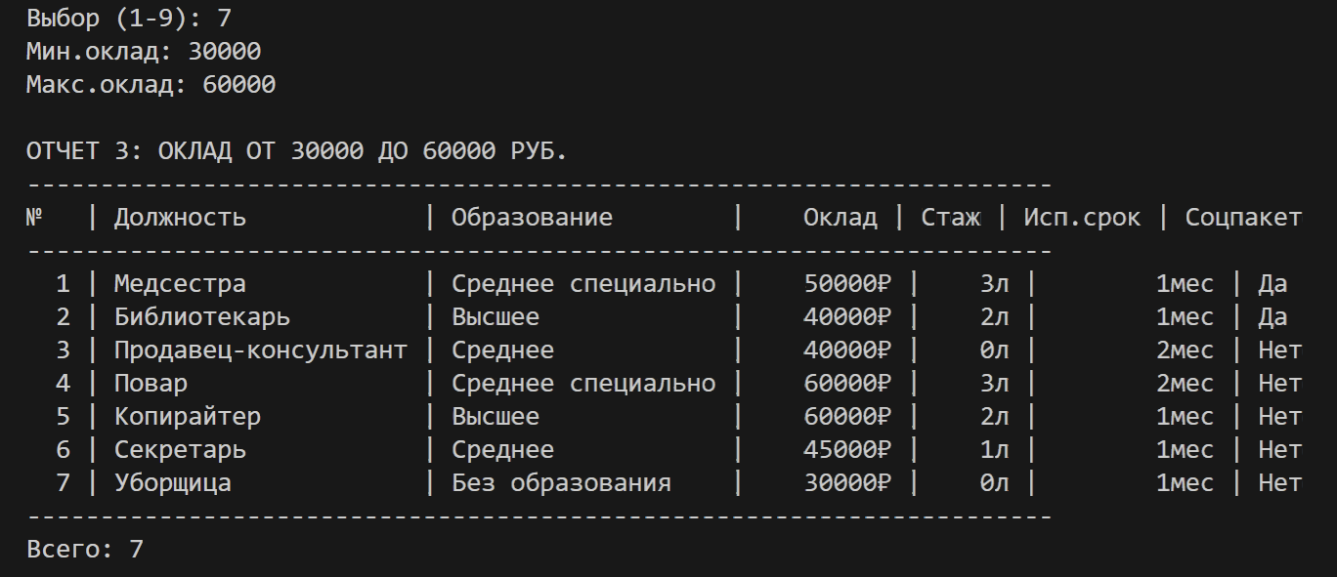
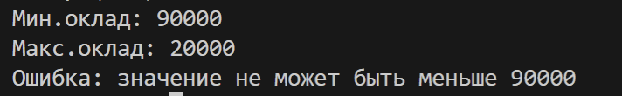
3 отчет: список всех вакансий, с окладом в диапазоне от N1 до N2 рублей, отсортированный по следующему ключу: наличие соцпакета (по возрастанию) + испытательный срок (по убыванию).

Slide 15
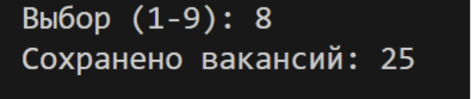
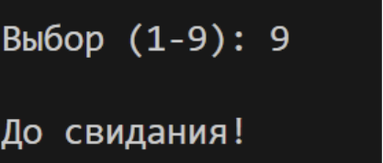
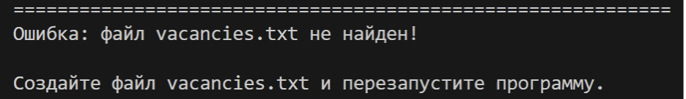
Тестирование программы: сохранение и выход

Slide 16
Заключение
Разработана система управления базой вакансий.
Реализованы все требуемые функции и отчеты.
Применен алгоритм быстрой сортировки Хоара.
Обеспечена надежная работа и обработка ошибок.

